Slide 1
Государственное бюджетное дошкольное образовательное учреждение
детский сад № 7 комбинированного вида Выборгского района Санкт – Петербурга.
1
Лексическая тема:
«ЗИМА. ЗИМНИЕ ЗАБАВЫ».
Учитель – дефектолог:
Володенкова Людмила Геннадьевна.
2024 год.

Slide 2
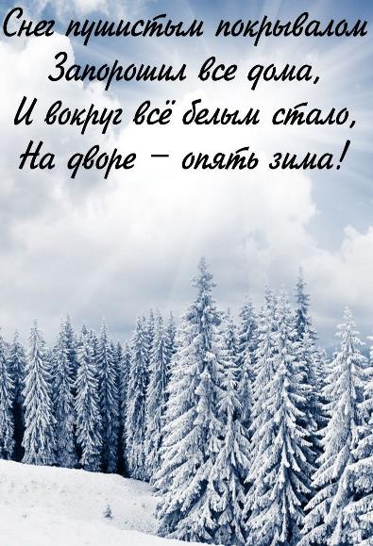
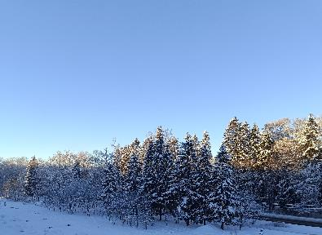
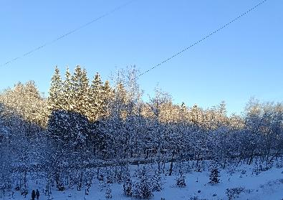
2
З И М А

Slide 3
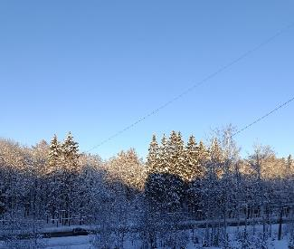
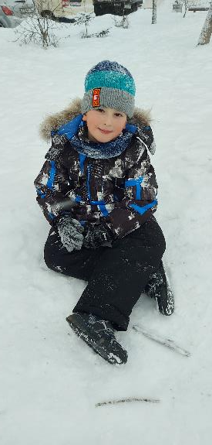
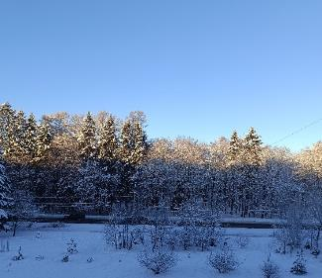
М О Р О З И С О Л Н Ц Е
3

Slide 4
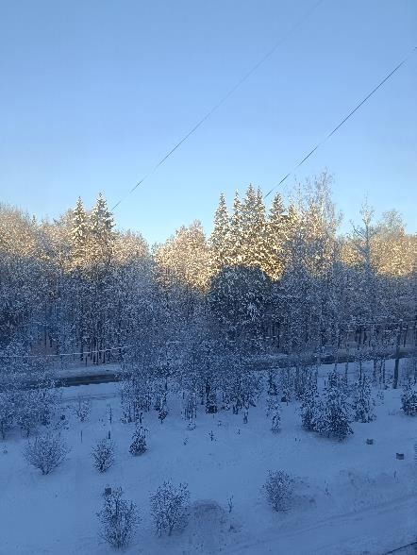
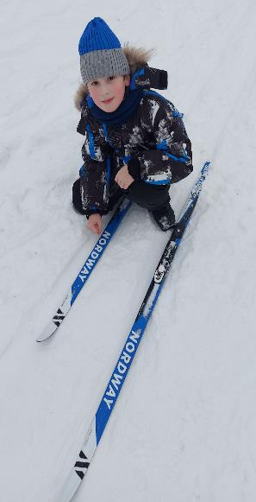
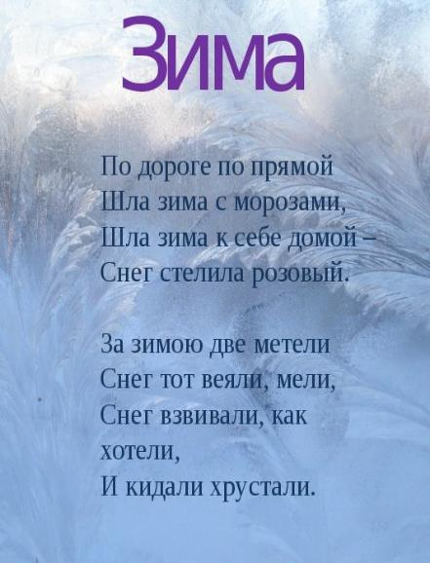
П О К Р Ы Т Ы Е С Н Е Г О М Е Л И
4

Slide 5
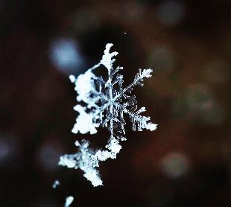
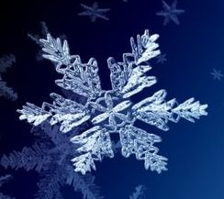
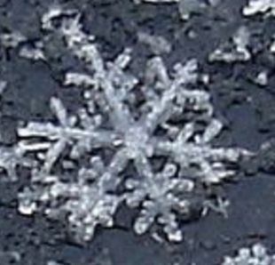
П А Д А Ю Т К Р У Ж А Т С Я С Н Е Ж И Н К И
5

Slide 6
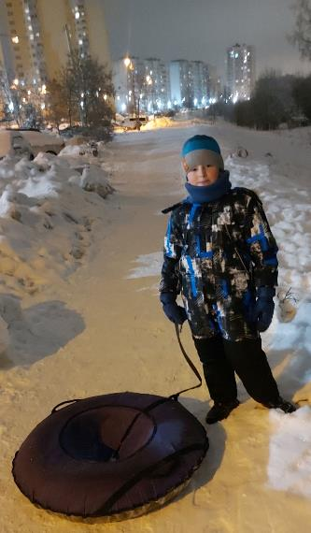
В Е С Е Л О З И М О Й
6
З И М А

Slide 7
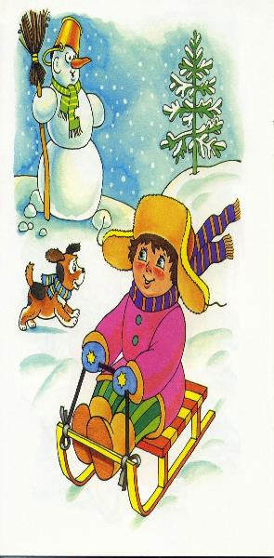
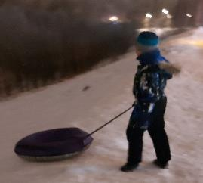
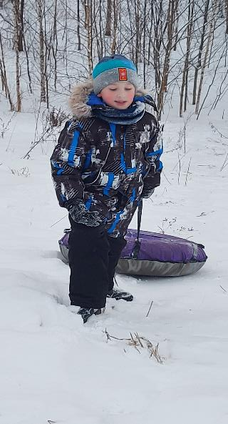
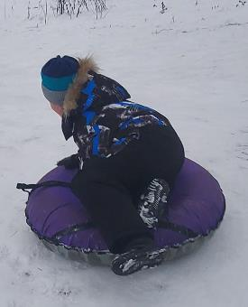
С Г О Р К И - Н А Г О Р К У
7

Slide 8
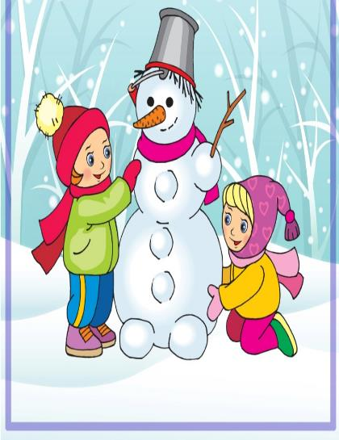
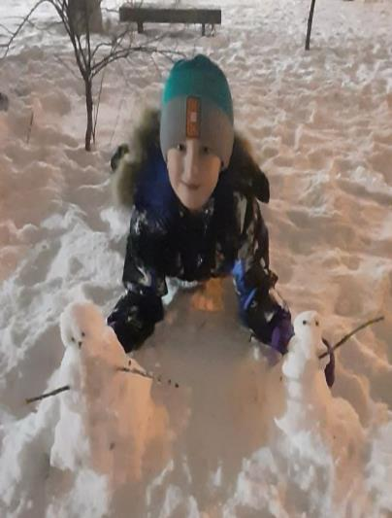
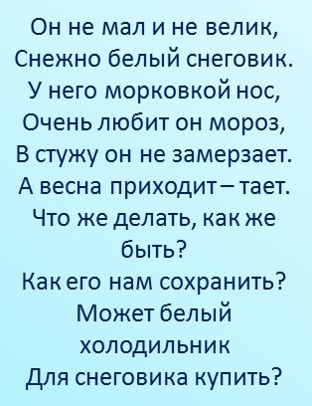
8
М О И С Н Е Г О В И К И

Slide 9
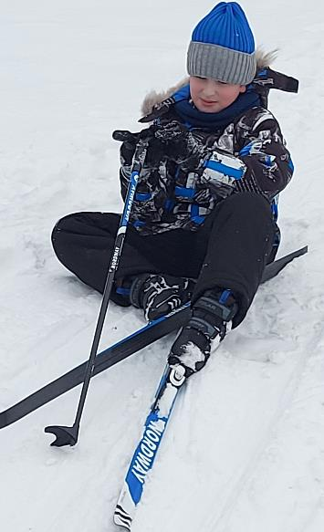
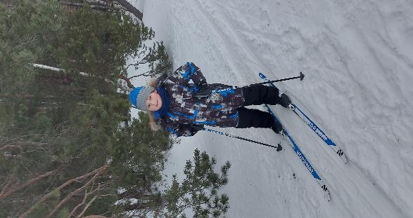
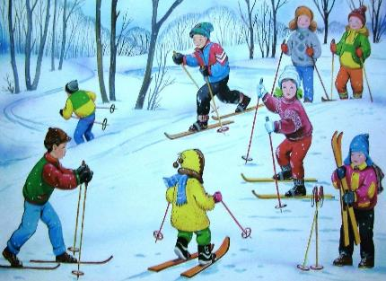
Н Е П Р О С Т О К А Т А Т Ь С Я Н А Л Ы Ж А Х
8

